Slide 1
RAID Write 분석
김서진

Slide 2
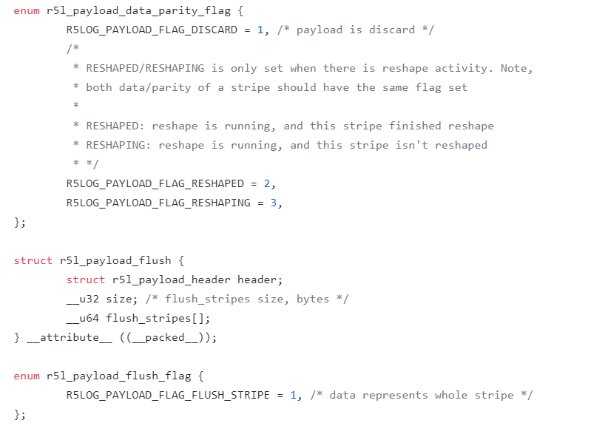
MD/Journal
Write Hole 문제
기존 방법
MD drive는 inconsistency한 상황에서 data에 접근하지 않는다.
Array가 degraded된 경우, MD는 array를 assemble하지 않는다.
예방하기 위한 방법 존재하지 x
새롭게 제안하는 방법
MD Layer에 Journal영역을 따로 만든다.
Journal 영역에 모든 변경사항을 write한다.
(recover상황에서)array가 재시작될 때, journal에 있던 모든 data와 parity block을 array에 다시 쓴다.
A journal for MD/RAID5 기능을 위해 추가된 코드
참조:https://lwn.net/Articles/665299/

Slide 3
RAID0/RAID5 Write 비교
2배
 | SDA1 | SDB1 | SDD1 | TOTAL
R0D3(K) | 365 | 351 | 366 | 1082
R0D3(MiB) | 2955 | 2857 | 2956 | 8768
R5D3(K) | 1484 | 1485 | 1484 | 4453
R5D3(MiB) | 5937 | 5942 | 5936 | 17815
 | R0D3 | R5D3
횟수(K) | 1092 | 1130
쓰기양(MiB) | 8979 | 9017

Slide 4
Performance 비교
Summary
Write Queued
MD Layer에서 Write 되는 양은 차이가 거의 없다.
Device Layer에서, RAID5인 경우 Parity로 인한 추가 Write가 발생한다.
Performance
Parity를 위해 Data를 Read-Construct-Write하는 과정에서 Performance Overhead가 발생한다.
 | RAID0 | RAID5
Latency | 39.09 | 472.45
IOPS | 24622 | 2111

Slide 5
RAID5-journal Performance Overhead분석
Goal
RAID5-Journal Performance Overhead 분석
Motivation
Parity Update될 때마다 Journal Device에 Write되어야 한다.
작은 쓰기로 인한 Overhead 가 RAID5보다 크다.
Write Amplification(SSD의 Lifetime문제) 및 Performance Overhead
Experiment
Journal Device에 Write되는 Pattern 분석
RAID5랑 비교해서 Performance Overhead분석
Write Request 크기 줄였을 때 Overhead(Metadata-intensive Workload)
Stripe Cache
D
D
D
P
P
D
D
P
Stripe Cache
D
D
D
P
P
Journal
D
D
P
D
P

